Slide 1
Презентація
досвіду роботи вчителя
початкових класів
Есхарівької загальноосвітньої школи
І- ІІІ ступенів
Пугачової Юлії Михайлівни

Slide 2

Науково-методична проблема:
Впровадження інформаційних
технологій в початковій школі.

Slide 3
Мета:
Розвивати творчі здібності учнів шляхом впровадження інформаційних технологій.

Slide 4
Завдання:
Розвиток творчого потенціалу учнів на уроках.
Впровадження у практику роботи інформаційних технологій.
Вдосконалення у школярів навичок інтерактивного спілкування.
Виховання толерантних відносин між школярами.

Slide 5
Щоб досягти мети я поєдную традиційні і інноваційні методи навчання та сучасні інформаційні технології, у тому числі і комп’ютерні.

Slide 6
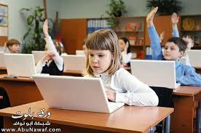
«Навчити людину жити в інформаційному
просторі – важливе завдання сучасної школи».
Академік Семенов А.П.
Поряд з навчанням читанню, письму і обчисленню важливо навчити дітей використовувати
цифрову техніку.

Slide 7
Впровадження ІКТ - технологій
Тренажери
Інтернет
Презентації, розробки і використання мультимедійних уроків
Тести
Інформаційно – навчальні програми

Slide 8
Чому саме мультимедія?
відео
текст
звук
схема
малюнок
анімація
Урок з мультимедійною підтримкою
таблиця
Для вивчення нового матеріалу
Для повторення, практичного застосування отриманих знань, умінь, навичок
Для закріплення набутих знань, відпрацювання навчальних умінь і навичок
Для узагальнення, систематизації знань

Slide 9
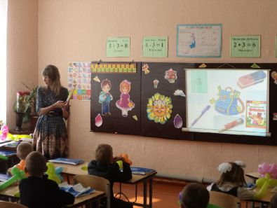
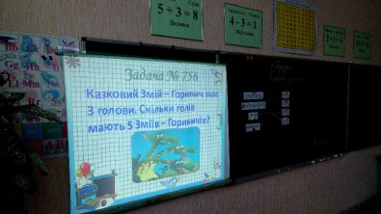
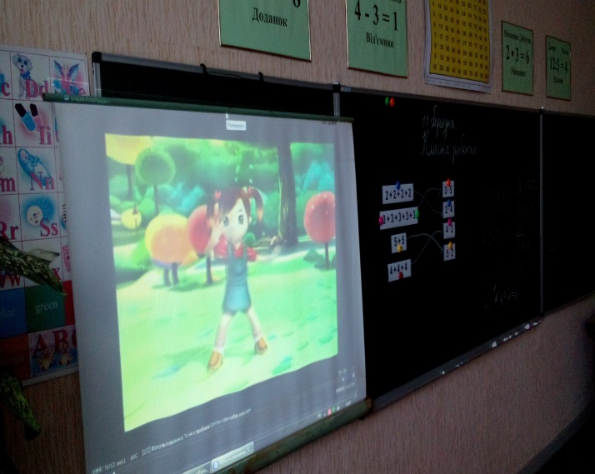
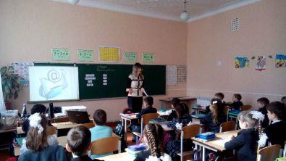
Використання презентацій на уроках

Slide 10
Що дають такі уроки учням?
Викликають інтерес до предмета;
Сприяють кращому сприйняттю матеріалу
будь – якої складності;
Підвищують якість навчання;
Створюють базу для засвоєння знань
в основній школі;
Допомагають виконати ті завдання,
які ставлять перед ними вчителі.

Slide 11


Досягнення моїх учнів
Районний конкурс з української мови ім. Петра Яцика –
ІІІ місце, Білоус Дар’я (2012 - 2013 н.р.)
2012 – 2013 н. р.
2012 – 2013 н. р.
Базарний Микита
(відмінний результат)
Чернова Ангеліна
(Диплом ІІІ ст.)
2013 – 2014 н. р.
2014 – 2015 н. р.
Білоус Дар’я
(Добрий результат)
Симоненко Єгор
(Диплом І ст.)

Slide 12

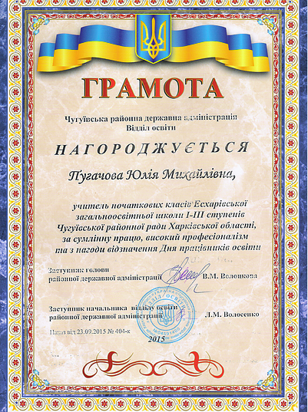

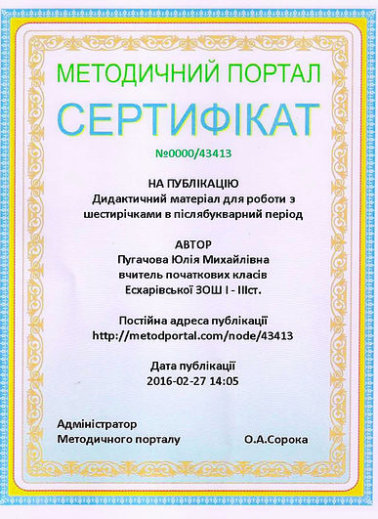
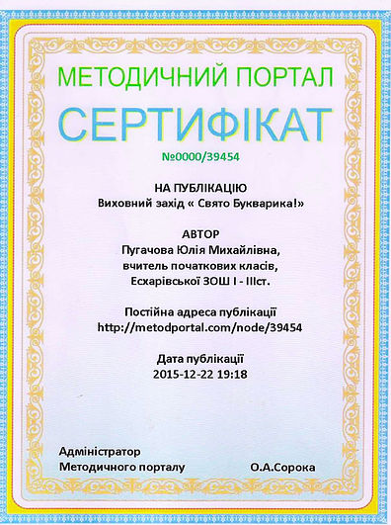
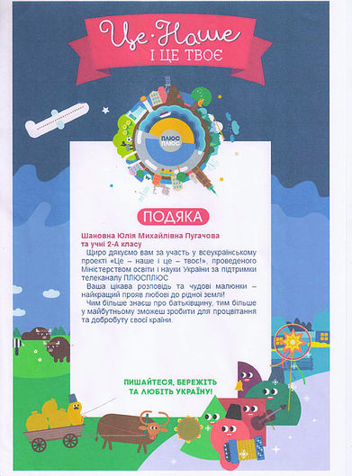

Мої досягнення

Slide 13
Висновок:
використання даних технологій на уроках допомагають мені реалізувати поставлені задачі:
адаптувати учня до умов сучасного життя;
розвивати вміння аналізувати та узагальнювати;
формувати здатність самостійно оволодіти знаннями, творчо мислити;
застосовувати здобуту інформацію у власному житті;
формувати ключові компетентності.

Slide 14
Дякую за увагу!

